Slide 1
Будем помнить!
День неизвестного солдата
Подготовила: Фуфлыгина Наталья Николаевна
зав. библиотекой ФГКОУ СКК МВД России
г. Самара

Slide 2
День неизвестного солдата – это сравнительно новая памятная дата в российской истории. Впервые День неизвестного солдата в нашей стране отметили в 2014 году.
Этим законом увековечивается память, воинская доблесть и бессмертный подвиг российских и советских воинов, погибших в боевых действиях на территории страны или за ее пределами, чье имя осталось неизвестным. А таких героев бессчетное количество.

Slide 3
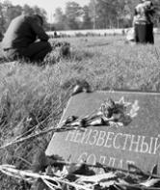
Государственная дума специальным законом установила в России 3 декабря как День Неизвестного Солдата.
Дата 3 декабря была выбрана далеко не случайно. Именно в этот день 3 декабря 1966 года, в ознаменовании 25-й годовщины разгрома немецко-фашистских войск под Москвой, прах неизвестного солдата из братской могилы советских воинов на 41-м километре Ленинградского шоссе (на въезде в город Зеленоград) был перенесен и торжественно захоронен у стены Московского Кремля в Александровском саду.

Slide 4
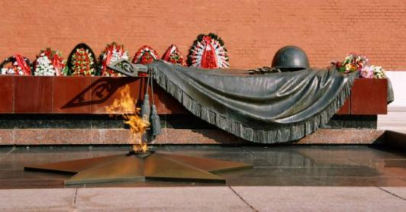
С тех пор прошло 50 лет, на протяжении которых мемориальный архитектурный ансамбль «Могила Неизвестного Солдата» не терял своей актуальности и значимости для нашей страны. Сегодня это один из самых узнаваемых памятников России и Москвы.

Slide 5
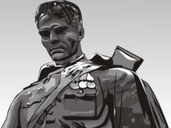
Его зарыли в шар земной,
А был он лишь солдат,
Всего, друзья, солдат простой,
Без званий и наград.
Ему как мавзолей земля —
На миллион веков,
И Млечные Пути пылят
Вокруг него с боков.
На рыжих скатах тучи спят,
Метелицы метут,
Грома тяжелые гремят,
Ветра разбег берут.
Давным-давно окончен бой...
Руками всех друзей
Положен парень в шар земной,
Как будто в мавзолей...
Автор: С.С. Орлов

Slide 6
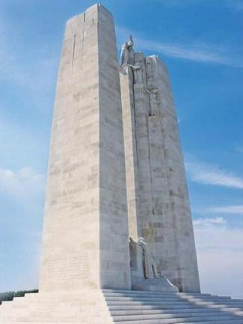
Идея могилы Неизвестного солдата впервые появилась во Франции по окончании Первой Мировой войны.
Первой в мире Могилой Неизвестного Солдата стала та, что появилась в 1920 году в Париже. В ней находится прах погибшего под Верденом неопознанного французского воина.
Эта могила – напоминание всем потомкам о многих тысячах французских солдат, не вернувшихся с полей сражений.

Slide 7
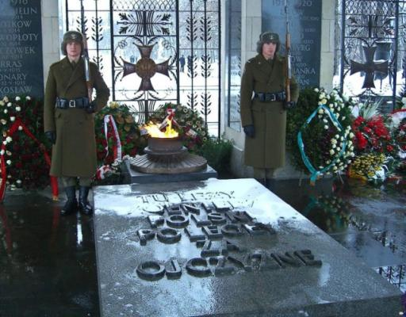
Вслед за Францией подобные могилы-памятники начали появляться и в других странах.
Так, в 1921 году в Варшаве (Польша) был сооружен памятник неизвестному солдату как дань памяти и уважения всем тем, кто в Первую мировую войну погиб за Польшу.

Slide 8
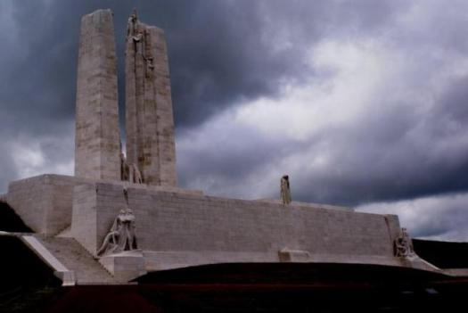
Этот мемориал соорудили в честь солдат из Канады, воевавших во Франции в Первую мировую войну.

Slide 9
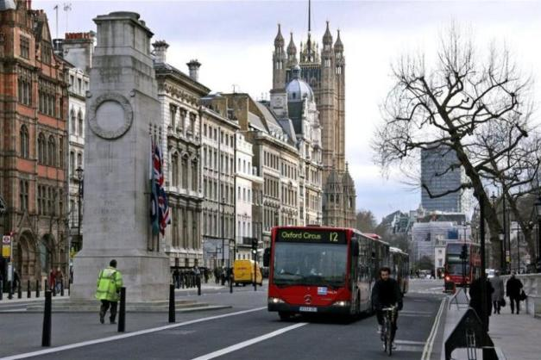
Памятник неизвестному солдату в Великобритании (Лондон).

Slide 10
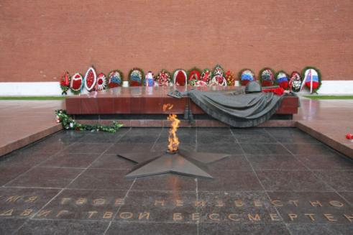
В нашей стране аналогичный замысел появился спустя 20 лет после Великой Отечественной войны, когда 9 Мая было объявлено выходным днем, а государственные торжества в честь Дня Победы стали регулярными.

Slide 11
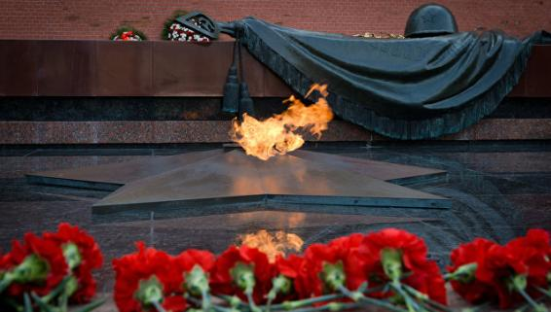
На месте захоронения праха неизвестного солдата 8 мая 1967 года был открыт мемориальный архитектурный ансамбль "Могила Неизвестного солдата" и зажжен Вечный огонь.
Вечная слава Героям!

Slide 12
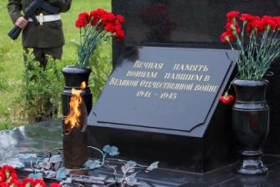
Вечная слава и вечная память!
Настанет год, и день, и час Придет к нам новый юбилей, но много ль будет среди нас Не павших на войне людей? Они уходят, как года, Спокойно и неотвратимо,
Но то, что сделано тогда, Величественней храмов Рима. И вечным будет их покой, И память вечная народа -
Как вечно солнце над Окой, Как вечна матушка-природа.
Автор: Василий Мурзинцев

Slide 13
Информационные источники
Фон
Вечный огонь
Гвоздики с георгиевской лентой
Орден Великой Отечественной войны на георгиевской ленте уголком
Автор шаблона - Полшкова Виктория Валерьяновна
История вопроса
Солдат 1, 2
Памятник-плита
Стихотворение 1, 2
Могила НС во Франции1, 2
Памятник в Варшаве
Памятники в других странах
Могила НС в Москве
Памятник в Лондоне
Памятник
Вечный огонь

